Slide 1
跨媒体知识库构建关键技术研究
汇报人：李太豪
2023年3月1日

Slide 2
目录
一、战略意义
二、研究目标
三、研究内容
四、预期成果与国际对标
五、资源需求

Slide 3
一、战略意义
AIGC是利用人工智能技术自动生成内容的新型生产方式，传统AI关注对于现有数据的分析能力，而AIGC更注重创造新事物的能力，是从“感知理解世界”到“生产创造世界”的重大进步。按照生成类别划分，AIGC包括文本生成、音频生成、图像/视频生成。ChatGPT是文本生成的代表性模型之一，虽然不支持图像、语音、视频等跨媒体内容的生成，但其仅在单一媒体生成领域就表现出的巨大潜力，已引发了人工智能新一轮浪潮。因此AIGC的跨媒体生成必然引领下一代人机交互模式创新，并将引发广泛的生产力和生产关系变革，因此布局跨媒体知识库构建意义重大。
国务院《新一代人工智能发展规划》中也指出，跨媒体计算是人工智能布局的重要组成部分。现有跨媒体表达主要遵循单媒体表达到多媒体融合的范式，特征学习和逻辑推理两个过程相对割裂，无法综合多源多层次的语义信息以获得统一特征，阻碍了推理和学习过程的相互促进和修正。这类范式缺乏显式知识积累与多级结构理解的过程，同时限制了模型可信度与鲁棒性。为解决上述问题，聚焦世界科技前沿和面向国家经济社会发展重大需求，本项目重点攻关跨媒体知识库关键技术，寻求新的跨媒体学习计算模式，以抢占人机智能的技术制高点，为实现社会经济高质量发展和产业升级提供动力引擎。

Slide 4
目录
一、战略意义
二、研究目标
三、研究内容
四、预期成果与国际对标
五、资源需求

Slide 5
二、研究目标
研究目标：
通过跨媒体学习等技术，实现高准确率、高效率地跨媒体实体识别、语义对齐和关联推理，支撑大规模跨媒体知识库的自动化/半自动化构建。
科学问题：
如何解决低资源场景下跨媒体数据标注稀缺的问题？
如何构建跨媒体数据语义的统一表达？
如何实现低资源下跨媒体知识概念之间的关联推理？
预期成果：
提出一套跨媒体知识库构建方法及框架，发布大规模跨媒体知识库

Slide 6
目录
一、战略意义
二、研究目标
三、研究内容
四、预期成果与国际对标
五、资源需求

Slide 7
三、研究内容
基于以语义为中心的思想，针对跨媒体知识库构建中存在的低资源场景下跨媒体数据标注稀缺的问题、模态缺乏统一语义表达、关联推理能力差的问题，提出：
基于少样本学习的跨媒体实体抽取及语义标注
跨媒体多层次语义对齐
基于多模态异构图网络的跨媒体知识概念关联推理
实现大规模跨媒体知识库的自动化/半自动化构建。

Slide 8




三、研究内容——1.跨媒体实体抽取及语义标注
基于少样本学习的跨媒体实体抽取及语义标注
核心难点
海量跨媒体数据的实体抽取
精准的自动语义标注
跨媒体实体抽取及语义标注算法
基于原型学习的数据筛选
基于少样本学习的跨媒体内容自动标注
语义消岐
语义相似度
属性抽取
半监督训练
跨媒体数据来源 | 数量 | 覆盖面 | 质量
专家知识 | 少 | 小 | 高
搜索引擎 | 多 | 大 | 低
语义
图像
语音
文本
跨媒体数据

Slide 9
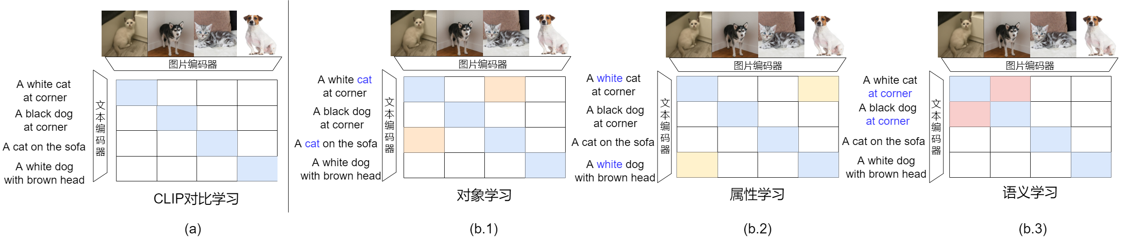
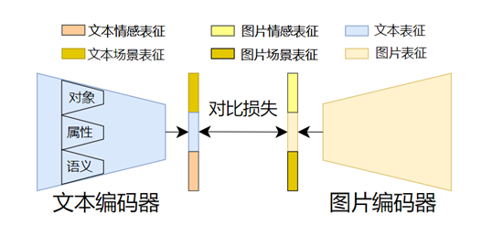
三、研究内容——2.跨媒体数据语义对齐
对象、属性、语义多层级对比学习
针对对象、属性和语义设计不同的编码器，从而学习不同层级的表示特征。
知识嵌入的跨媒体联合表征学习
将先验知识嵌入到跨媒体联合表征学习中，丰富训练中的语义信息。
核心任务：构建多模态数据语义的统一表达，建立跨媒体数据的多层级语义表述

Slide 10

三、研究内容——3.跨媒体知识概念关联推理
基于多模态异构图网络的跨媒体知识概念关联推理
语义理解核心难点
异构上下文信息的融合推理
低资源下的监督学习
知识概念关联推理
多模态图自编码器（Graph Auto-Encoder）
基于数据增强的图对比学习(Graph Contrastive Learning)
语义对齐
跨媒体语义联合表征学习
文本/图像/语音预训练模型
跨媒体联合预训练模型
跨媒体知识概念库（对齐）
输入
（文本/图像/语音/...）
跨媒体数据（非对齐）

Slide 11
目录
一、战略意义
二、研究目标
三、研究内容
四、预期成果与国际对标
五、资源需求

Slide 12
四、预期成果与国际对标
一套低资源场景下的跨媒体数据标注算法集；
一个基于预训练模型的跨媒体数据语义对齐框架；
一个跨媒体异构图网络的知识概念关联推理平台；
一个跨媒体知识库，支撑具有推理和联想的AIGC任务。
Notes:
主要阐述本任务/项目的预期成果，为系列数量明确成果类型的集合，应有统领性。同时，需明确预期成果指标/性能的国内外水平情况，可通过图表的形式将各项技术指标与国内外先进方法/技术/产品等进行横向比较，与项目组立项时已实现指标值或状态进行纵向比较。
注：对标先进、科学合理、对标先进。

Slide 13
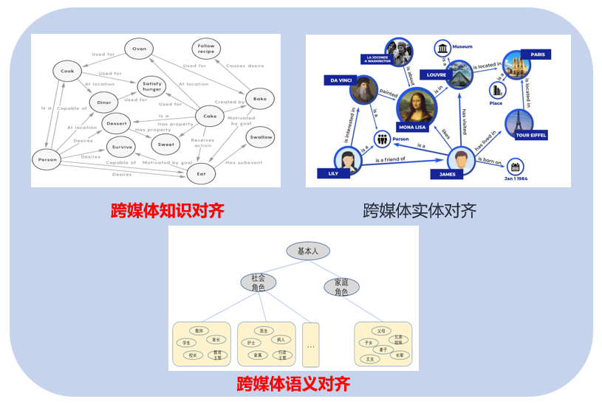
预期成果与国际对标
跨媒体知识库（具有跨媒体知识和语义对齐）

Slide 14
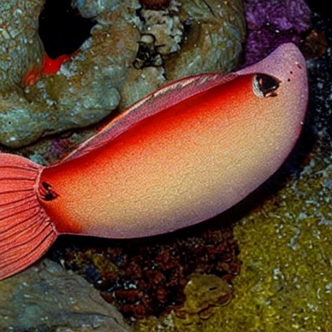

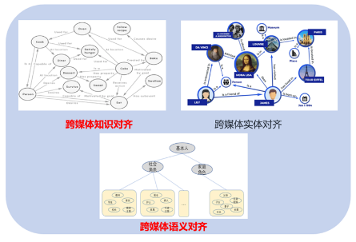


四、预期成果与国际对标
基于跨媒体知识库的文图生成
预期效果：具备联想创造能力
我们是龙的传人，中华民族的图腾是龙，但龙是从最早的鱼作为图腾演变而来的。能否生成一副蕴含图腾演变的画？
无知识库
文本
跨媒体知识库
生成图像
Notes:
主要阐述本任务/项目的预期成果，为系列数量明确成果类型的集合，应有统领性。同时，需明确预期成果指标/性能的国内外水平情况，可通过图表的形式将各项技术指标与国内外先进方法/技术/产品等进行横向比较，与项目组立项时已实现指标值或状态进行纵向比较。
注：对标先进、科学合理、对标先进。

Slide 15



四、预期成果与国际对标
基于跨媒体知识库的问答
预期效果：具备跨媒体推理生成能力
跨媒体回答
无知识库
2012是什么类型电影？
电影《2012》由“罗兰·艾默里奇”执导，“哈罗德·克洛泽”编剧，属于“科幻”类型。
电影《2012》和《后天》都是由“罗兰·艾默里奇”执导，“哈罗德·克洛泽”编剧，但主演却不同，分别是“约翰·库萨克”和“丹尼斯·奎德”。 “2012”的邻域结构与“后天”的邻域结构相似，导致两部电影具有相似的嵌入。 因此，鉴于电影《后天》属于“科幻”类型，可以确定《2012》也属于“科幻”类型。
输入问题
2012剧照
（检索）
后天剧照
（检索）
科幻片剧照
（生成）
跨媒体知识库
Notes:
主要阐述本任务/项目的预期成果，为系列数量明确成果类型的集合，应有统领性。同时，需明确预期成果指标/性能的国内外水平情况，可通过图表的形式将各项技术指标与国内外先进方法/技术/产品等进行横向比较，与项目组立项时已实现指标值或状态进行纵向比较。
注：对标先进、科学合理、对标先进。

Slide 16
四、预期成果与国际对标
知识库 | 规模 | 跨媒体深层语义关系 | 推理能力 | 通用性
DBpedia（莱比锡大学） | 458万 | 不支持 | 弱 | 高
IMGPedia（智利大学） | 1500万 | 不支持 | 中 | 低
MMKG（新加坡国立大学） | \ | 不支持 | 弱 | 低
KgBench（阿姆斯特丹自由大学） | \ | 不支持 | 弱 | 中
Richpedia（东南大学） | 280万 | 不支持 | 中 | 中
本项目（之江实验室） | 2000万 | 支持 | 强 | 高
建成由大量图像实体、文本实体和关系以及支持推理的常识规则构成超大规模的跨媒体知识库。创新点在于基于异构图网络抽取模态信息形成跨媒体知识统一语义的结构化表示，通过多模型融合深层次剖析模态之间的相互关系，支持跨媒体推理、跨媒体生成等任务。
Notes:
主要阐述本任务/项目的预期成果，为系列数量明确成果类型的集合，应有统领性。同时，需明确预期成果指标/性能的国内外水平情况，可通过图表的形式将各项技术指标与国内外先进方法/技术/产品等进行横向比较，与项目组立项时已实现指标值或状态进行纵向比较。
注：对标先进、科学合理、对标先进。

Slide 17
四、预期成果与国际对标
名称 | 时间 | 提出者/机构 | 影响描述
GAN | 2014 | Ian Goodfellow等 | 最早能生成高质量、逼真结果的网络结构
Transformer | 2017 | Google | 在自然语言处理领域取得明显优势，后被移植到计算机视觉领域
BERT | 2019 | Google | 推出后一年内，基于Transformer的BERT迅速成为英语自然语言学习中无所不在的基线算法
GPT-1,2,3ChatGPT | 2018-2022 | OpenAI (Microsoft) | GPT-3基于Transformer构架，参数千亿级别的大模型，可以生成以假乱真的文本；ChatGPT能够实现高度细节、详实的文本
DALL-E/DALL-E2 | 2021-2022 | OpenAI (Microsoft) | Text-to-image，文本部分基于GPT-3，图像生成基于扩散模型，输入文本生成多风格、多角度、高质量的图像
Stable Diffusion | 2022 | Stability AI | Text-to-image，生成细节丰富高质量的图片，支持编辑功能，开源了代码和预训练权重，因此获得了巨大的影响力
预训练语言模型BERT和图像生成器DALL-E，并不能分析出句子之间的逻辑关系和语义关系，没有推理能力。ChatGPT为对话式大型语言模型，其本身无法形成结构化的知识，在领域推理方面表现不足。本项目构造的跨媒体知识库以知识为驱动力、嵌入基本常识、协同模态之间的信息，从而更好的实现跨媒体智能。
Notes:
主要阐述本任务/项目的预期成果，为系列数量明确成果类型的集合，应有统领性。同时，需明确预期成果指标/性能的国内外水平情况，可通过图表的形式将各项技术指标与国内外先进方法/技术/产品等进行横向比较，与项目组立项时已实现指标值或状态进行纵向比较。
注：对标先进、科学合理、对标先进。

Slide 18
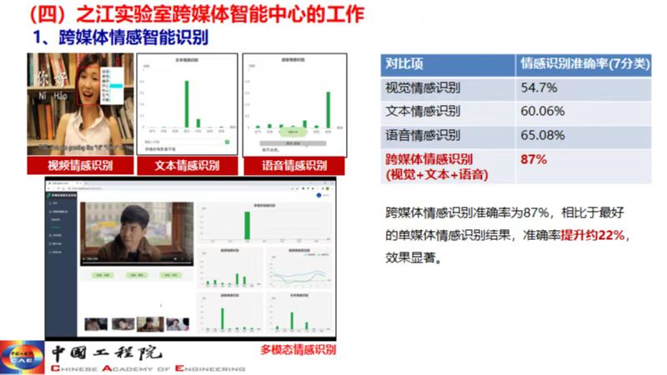
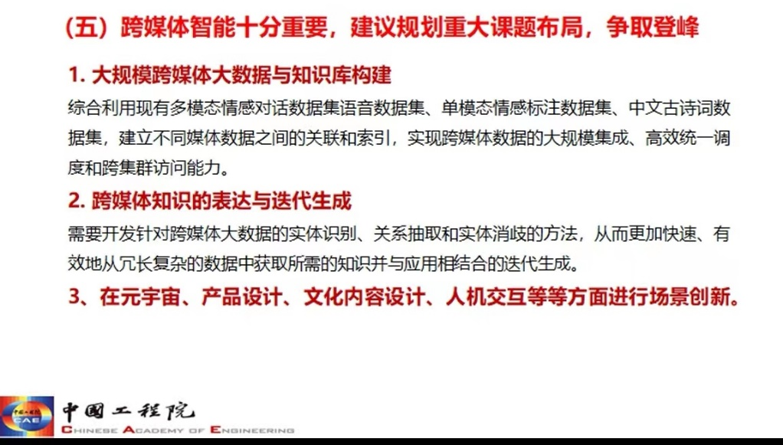
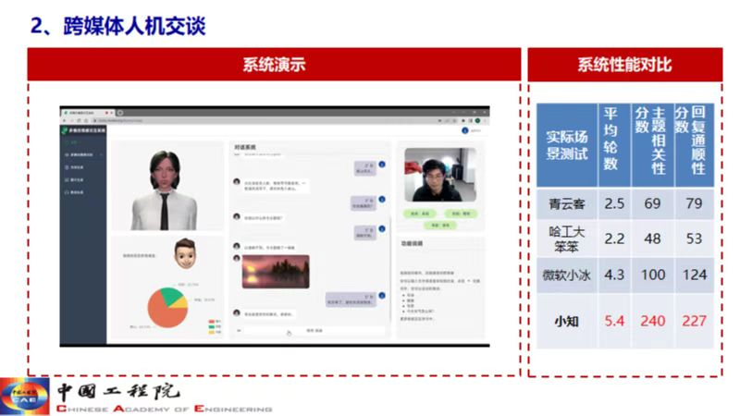
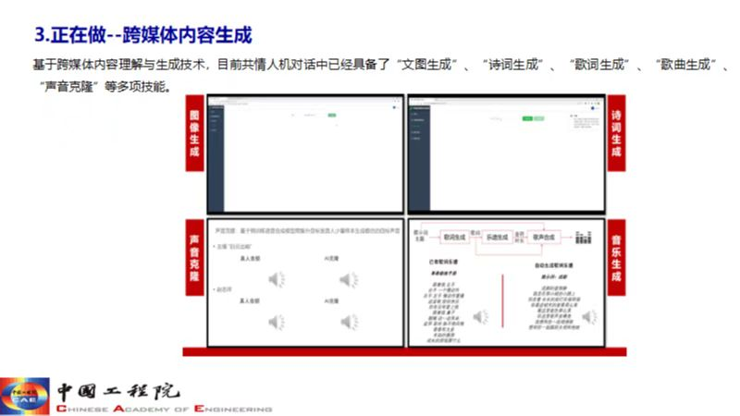
一期项目
根据科研发展部关于聚焦细分领域和近期潘云鹤院士关于跨媒体知识库建设指导思想，项目一期拟构建面向跨媒体共情交互的情感知识库。
Notes:
主要阐述本任务/项目的预期成果，为系列数量明确成果类型的集合，应有统领性。同时，需明确预期成果指标/性能的国内外水平情况，可通过图表的形式将各项技术指标与国内外先进方法/技术/产品等进行横向比较，与项目组立项时已实现指标值或状态进行纵向比较。
注：对标先进、科学合理、对标先进。

Slide 19
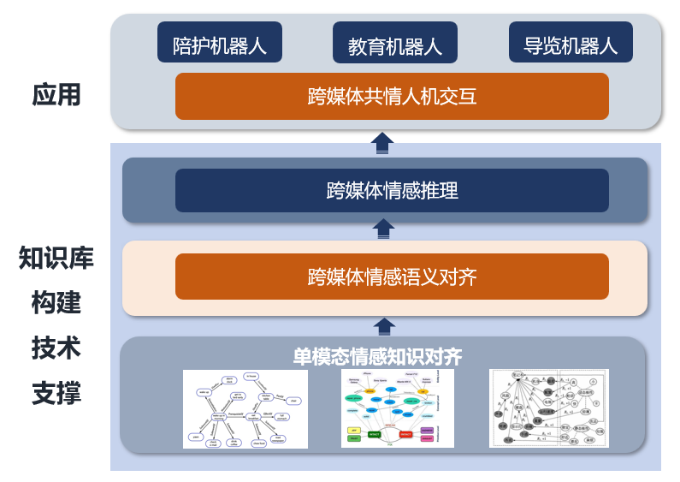
一期项目-面向跨媒体共情交互的情感知识库
构建路线
单模态情感知识对齐：对多源异构情感语义库进行实体消歧、跨语种对齐等任务，获得较为完善的情感知识库。
跨媒体情感语义对齐：对不同模态的数据进行联合表征，扩充单模态情感知识库。
跨媒体情感推理：基于前两步建立的情感库基础上实现关系抽取、推理等任务。
Notes:
主要阐述本任务/项目的预期成果，为系列数量明确成果类型的集合，应有统领性。同时，需明确预期成果指标/性能的国内外水平情况，可通过图表的形式将各项技术指标与国内外先进方法/技术/产品等进行横向比较，与项目组立项时已实现指标值或状态进行纵向比较。
注：对标先进、科学合理、对标先进。

Slide 20
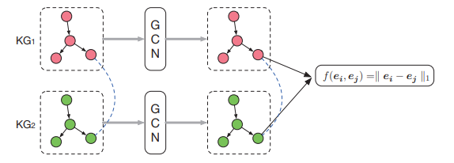
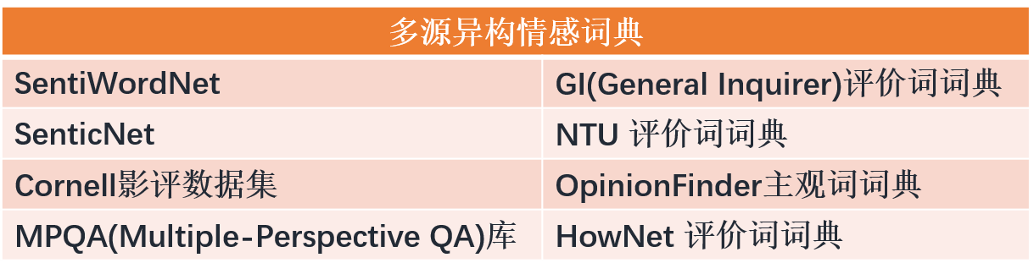
一期项目：1.单媒体情感语义知识库对齐
基于图神经网络的单模态情感语义知识库对齐
核心难点
多源异构情感语义知识对齐
构建统一语义关系框架
技术细节
图卷积网络
表征学习
跨语种对齐
实体对距离
基于图神经网络的
情感语义知识库对齐
研究内容
多源异构情感词典
SentiWordNet | GI(General Inquirer)评价词词典
SenticNet | NTU 评价词词典
Cornell影评数据集 | OpinionFinder主观词词典
MPQA(Multiple-Perspective QA)库 | HowNet 评价词词典
多源异构情感语义知识库

Slide 21
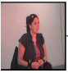

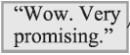
三、研究内容——2.跨媒体情感语义对齐
基于协同学习的跨媒体情感语义对齐
核心难点
缺失模态数据生成
跨模态冲突决策
研究方法
基于协同学习的跨媒体情感表征和对齐
基于无监督训练的多模态跨领域对齐
研究内容
联合表征
语义对齐
信息融合
领域自适应
跨媒体数据
图像
语音
文本

Slide 22
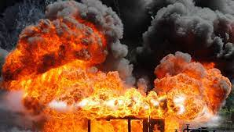
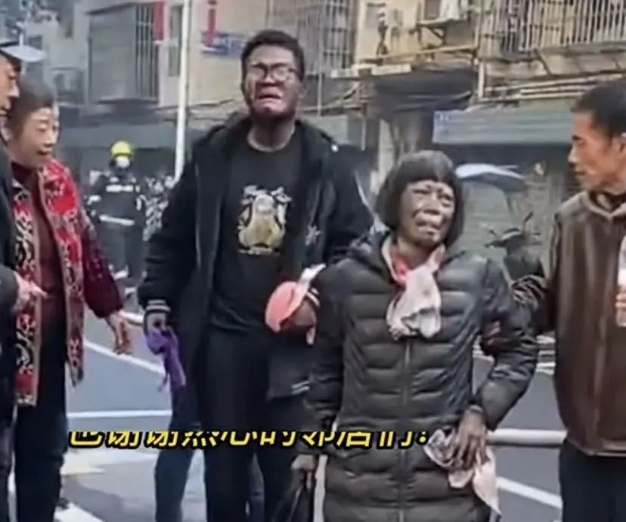

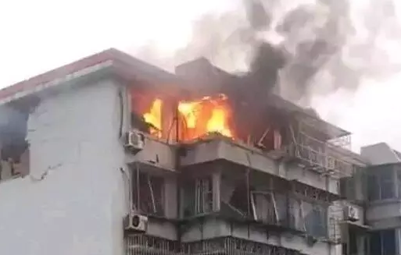
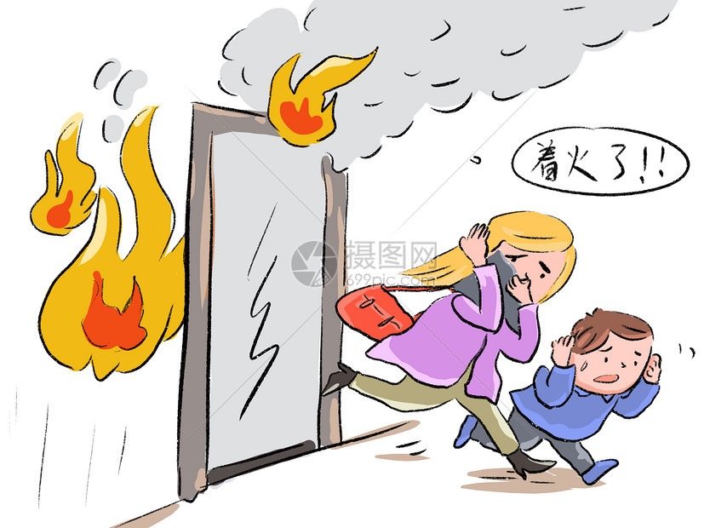
一期项目：3.跨媒体情感推理
基于事理图谱的跨媒体情感推理
跨媒体情感事理图谱
核心难点
异构上下文信息的融合推理
可解释的情感推理
愤怒
家破人亡
恐怖袭击
悲伤
Causes of
多模态事件关联推理
多模态图自编码器
多模态图因果推理
Effects of
爆炸
Subevent of
着火
Is a subevent of
恐惧
逃跑
synonyms
多模态事件抽取
实体识别
论元抽取
事件识别
事件关系抽取
恐惧
爆燃
跨媒体情感事理图谱
输入
跨媒体数据

Slide 23
目录
一、战略意义
二、研究目标
三、研究内容
四、预期成果与国际对标
五、资源需求

Slide 24
五、资源需求
项目经费：3000万元(数据集构建2000万，计算资源1000万）
合作团队：知识工程研究中心、大数据研究中心
设施资源：信息化中心计算资源
Notes:
主要阐述本任务/项目的预期需要的研发团队力量、项目经费、设施资源、合作团队等。
注：鼓励跨研究院（中心）实施任务/项目。

Slide 25
之江十问
7、研究成果有什么显示度？
将完成首个跨媒体情感知识库构建，实现具有推理能力的跨媒体人机交互，推进跨媒体智能的发展，登顶人工智能的高峰，抢占人机智能的技术制高点。
8、研究牵头人有足够的热情和能力完成研究吗？
研究牵头人2019年至今任之江实验室人工智能研究院跨媒体智能计算中心负责人，深耕多模态情感识别，所主导负责的情感计算平台被列为之江实验室2022年重大科研成果培育项目，建立了情感分类新方法，建设完成了首个中文多模态对话情感数据集，形成了面向精准情感识别的多模态学习算法，研发了之江VR情感安抚系统。
9、研究资源整合情况如何？
项目组将联合大数据中心、知识工程中心完成跨媒体情感知识库构建。
10、研究会花费多少成本和时间？
3000万、2年
1、研究有什么重要国家战略价值吗？
服务经济主战场， AIGC的跨媒体生成必然引领下一代人机交互新模式，为实现社会经济高质量发展和产业升级提供动力引擎。
2、在科技进步和技术创新上有什么原创性吗？
首个跨媒体情感知识库。
3、研究成果在国内外水平怎么样？
跨媒体情感知识库目前在国内外尚处于空白阶段。
4、研究和实验室的主攻方向一致吗？
可为类人智能国家任务提供支撑。
5、为什么认为研究会成功？
基于现有单模态情感知识库完成跨媒体情感知识库构建，具有较强的技术可行性；且跨媒体智能中心项目组在跨媒体数据集构建、算法和模型创新上有着较强的研究成果积累。
6、研究成果能用在什么地方？
可用于跨媒体人机交互，如教育机器人、陪护机器人、导览机器人等。
Notes:
主要阐述本任务/项目的预期需要的研发团队力量、项目经费、设施资源、合作团队等。
注：鼓励跨研究院（中心）实施任务/项目。

Slide 26


谢谢！
谢 谢

